Slide 1
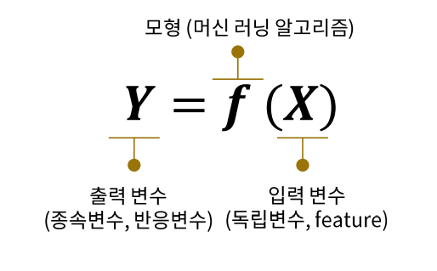
01. Machine Learning 개념
Machine Learning
: “무엇(X)을 통해 무엇(Y)을 예측”하고자 함
원인을 통한 결과(독립변수와 종속변수 간 관계)를 만드는 함수 ƒ를 만드는 것
독립변수 간 숨겨진 패턴(데이터의 특징)을 찾아내는 함수 ƒ를 만드는 것

Slide 2
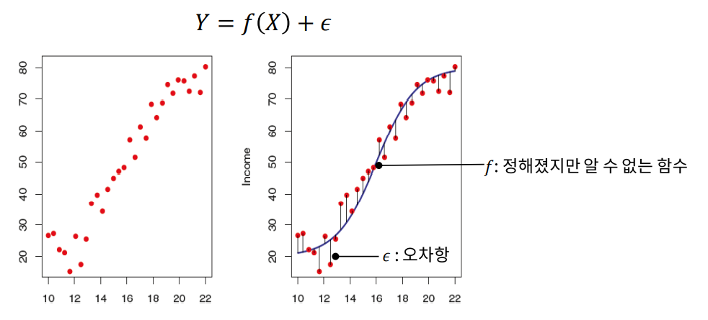

01. Machine Learning 개념
ƒ의 정의
: $\text{p}\text{개의} \text{입력변수} {\text{X}}_{\text{1}}\text{,}{\text{X}}_{\text{2}}\text{,}\text{⋯}{\text{,}\text{X}}_{\text{p}}\text{개가} \text{있고}\text{, }\text{출력변수} \text{Y}\text{가} \text{있을때} \text{X}\text{= }{\text{( }\text{X}}_{\text{1}}\text{,}{\text{X}}_{\text{2}}\text{,}\text{⋯}{\text{,}\text{X}}_{\text{p}}\text{)}\text{라} \text{하면} \text{입력} \text{변수와} \text{출력} \text{변수} \text{관계는} \text{다음과} \text{같음}\text{.}$
회귀 분석의 경우

Slide 3

01. Machine Learning 개념
모집단(Population)을 아는 경우
: 모집단을 아는 경우는 거의 없다.
모집단(Population)을 모르는 경우
표본 추출
학습 데이터
$$\hat{Y}=\hat{f}(X)$$

Slide 4
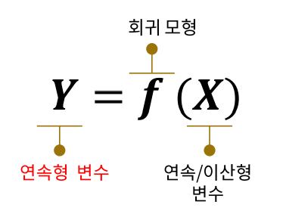
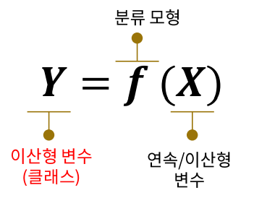

02. 지도 학습과 비지도 학습
지도 학습 (Supervised Learning)
: $Y=f\left(X\right)$에 대하여 입력변수(X)와 출력변수(Y)간 관계를 모델링 하는 것
☞ 즉, 과거의 데이터를 통해 미래를 예측하고자 함.
지도 학습
예측
분류

Slide 5

02. 지도 학습과 비지도 학습
비지도 학습 (Unsupervised Learning)
: 출력변수 $Y$가 없고, 입력변수(X)간 관계를 모델링 하는 것
☞ 즉, 존재하는 데 이터 간 관계를 통해 새로운 의미나 패턴을 밝혀내고자 함.
군집화
유사한 데이터 간 그룹화(Groupping)
☞ 분류와 차이점
군집화는 어떤 대상을 구분하여 그룹을 만드는 것이라면,
분류는 어떤 대상이 어떤 그룹에 속하는지 판단하는 것!
PCA
(주성분분석)
독립 변수들의 차원을 축소화
여러 변수 간 존재하는 상관 관계를 이용하여, 이를 대표하는 주성분을
추출해 차원을 축소하는 기법

Slide 6
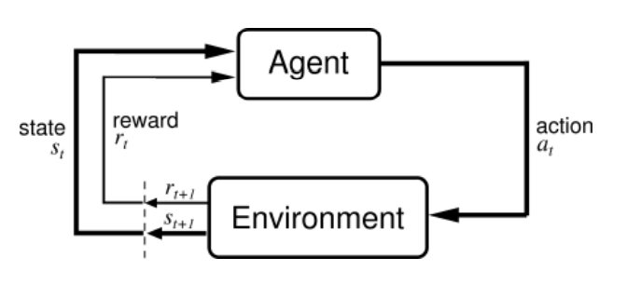
02. 지도 학습과 비지도 학습
강화 학습(Reinforcement Learning)
: 수많은 시뮬레이션을 통해 현재의 선택이 먼 미래에 보상이 최대가 되도록 학습
☞ 더 많은 보상을 받을 수 있는 정책(Policy)을 만드는 것이 핵심! (ex. 알파고)
03.Agent는 보상과 함께 해당 상태를 인지함
01. Agent가 Action을 취함
02. 정책에 따른 상과 벌이 주어짐

Slide 7
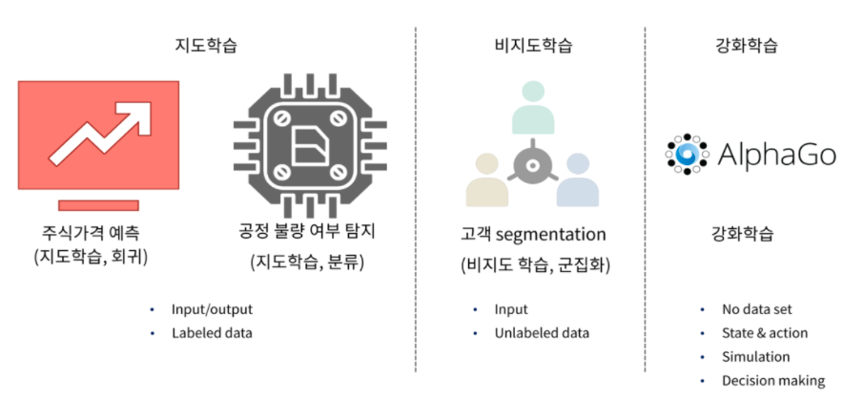
02. 지도 학습과 비지도 학습
지도 학습/비지도 학습/강화 학습 예시

Slide 8
03. Machine Learning 종류
Machine Learning 종류 요약
종류 | 내용
선형 회귀분석 | 독립변수와 종속변수 간, 선형적인 관계가 있다는 가정하에 분석 ☞ 직선을 통해 예측하기 때문에 독립변수의 중요도,영향도 파악이 용이
의사결정나무 | 독립변수의 조건에 따라 종속변수를 분리해 나감(비가 내림->소풍을 못감) ☞ 직관적인 해석이 가능하나, 과적합(Overfitting)이 잘 일어남
KNN(K-Nearest Neighbor) | 새로 들어온 데이터의 주변 K개를 대상으로 범주(Class)를 분류 ☞ 좌표평면 위 음식의 신맛(X축), 단맛(Y축)의 Class가 있을 때, (5,5) 좌표를 가진 토마토는 어느 범주에 속하는지 분류
Neural Network | 입력/은닉/출력층으로 구성된 모형으로, 각 층을 연결하는 노드의 가중치를 업데이트하며 학습
SVM(Support Vector Machine) | Class 간 거리(Margin)가 최대가 되도록 결정 경계(Decision Boundary), 즉 분류를 위한 기준선을 정의
Ensemble Learning | 여러 개의 모델을 결합 하여 사용하는 모델
K-means Clustering | 서로 유사한 관찰치를 그룹으로 묶어, K개의 군집(cluster)를 찾아내는 것

Slide 9
04. Deep Learning
☞ Machine Learning의 Neural Network는 Overfitting이 심하고, 시간이 오래 걸리는 단점 존재
Deep Learning
- 기계 학습 알고리즘의 집합으로 정의
- Machine Learning의 Neural Network를 기반으로 구현
- 다층의 Layer를 통해 복잡한 학습이 가능하도록 함
보완

Slide 10
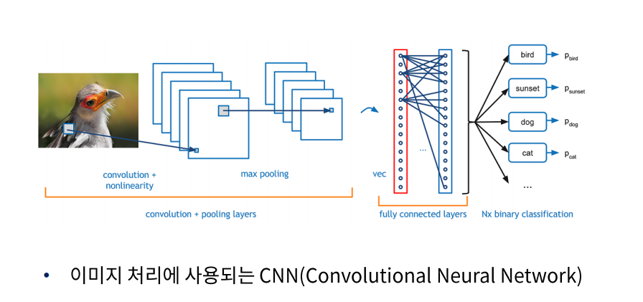
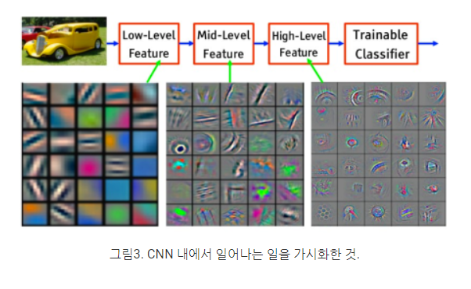
04. Deep Learning
CNN (Convolutional Neural Network)
: 이미지를 인식하기 위한 패턴 생성에 유용
☞ 이미지의 지역별 Feature Map(특징)을 뽑아 이미지를 인식하고자 함.
저차원 고차원

Slide 11
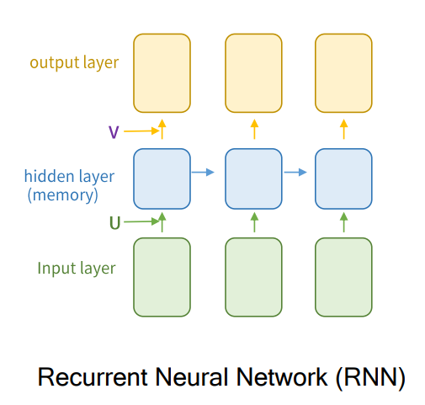
04. Deep Learning
RNN
- 순환 구조를 이용해 과거의 학습을 Weight를 통해 현재 학습에 반영
- 반복적이고 순차적인 데이터(Sequential Data) 학습에 특화
☞ 음성 웨이브폼 파악이나, 텍스트의 앞/뒤 성분을 파악하는데 주로 사용

Slide 12
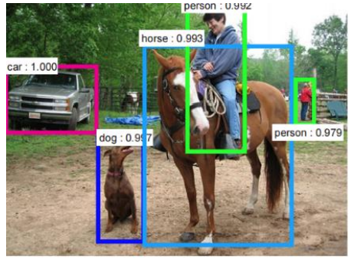
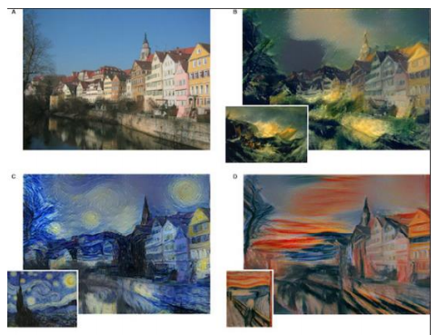
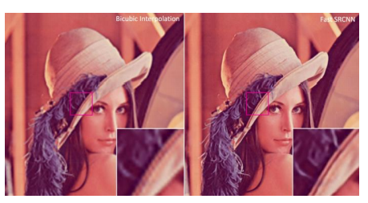
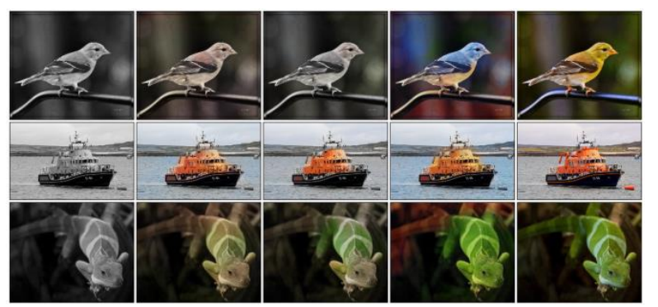
04. Deep Learning
다양한 분야의 Deep Learning
☞ object detection (객체 탐지) ☞ Style transfer
☞ image resolution (해상도 복원) ☞ Colorization

Slide 13
05. Deep Learning 주요 모델
GAN (Generative Adversarial Network)
: DATA를 만들어내는 Generator ↔ 만들어진 DATA를 평가하는 Discriminator
이들이 서로 대립(Adversarial)적으로 학습해가며 성능을 점차 개선해 나가잔 개념
1) Discriminator 학습
: D(X)가 1이 되고, D(G(z))가 0이 되도록 학습 (=진짜 데이터는 진짜로, 가짜 데이터는 가짜로 판별)
2) Generator 학습
: D(G(z))가 1이 되도록 학습 (=가짜 데이터를 Discriminator가 구분하지 못하도록 학습)
활용 사례
이미지 생성(generation), 스타일 변환(style translation), 얼굴 이미지 합성(face image synthesis)

Slide 14
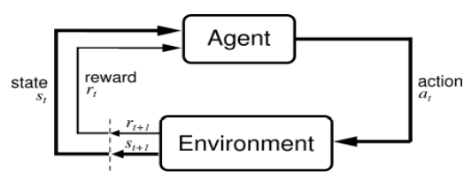

05. Deep Learning 주요 모델
강화 학습(Reinforcement Learning)
☞ Q-Learning
: 현재 상태부터 먼 미래까지 가장 큰 보상을 얻을 수 있는 행동을 학습 시키는 것
☞ DQN (Q-Learning + Deep Learning)

Slide 15
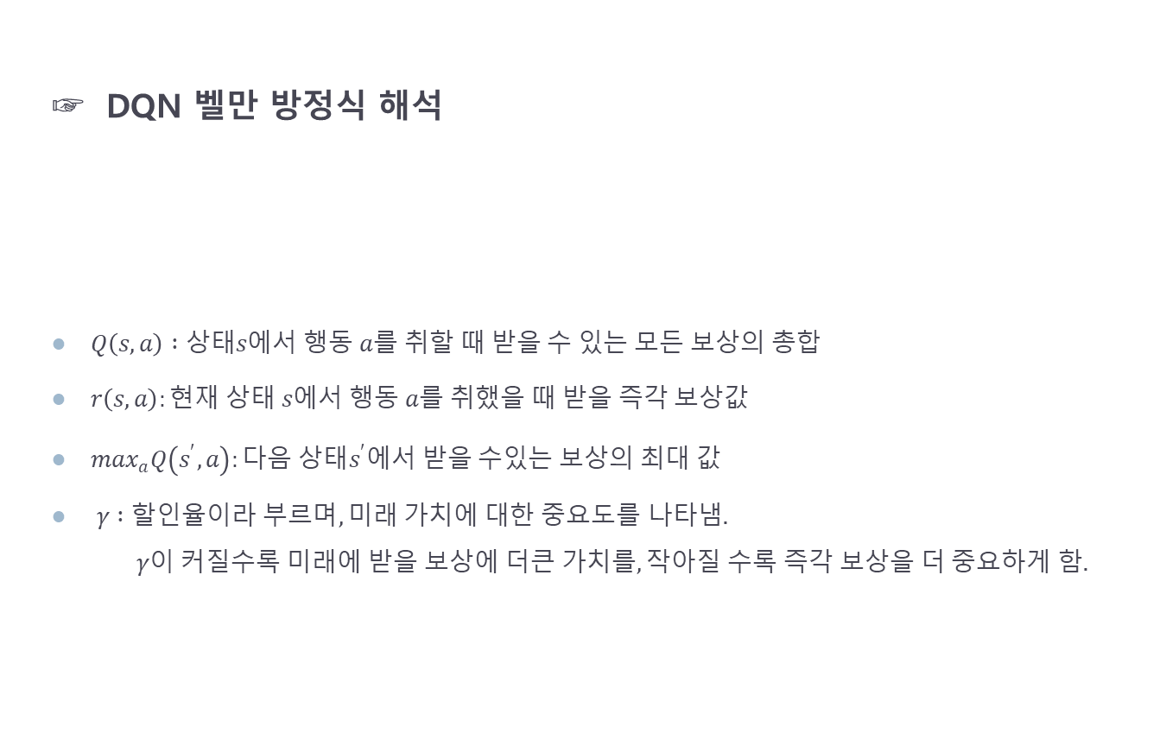
05. Deep Learning 주요 모델
☞ DQN 벨만 방정식 해석
$Q\left(s,a\right) :상태s에서 행동 a를 취할 때 받을 수 있는 모든 보상의 총합$
$r\left(s,a\right):현재 상태 s에서 행동 a를 취했을 때 받을 즉각 보상값$
$\max_{a}Q\left(s^{′},a\right):다음 상태s^{′}에서 받을 수있는 보상의 최대 값$
$γ :할인율이라 부르며, 미래 가치에 대한 중요도를 나타냄.$
$$γ이 커질수록 미래에 받을 보상에 더큰 가치를, 작아질 수록 즉각 보상을 더 중요하게 함.$$
※ 해당 값을 최대화 할 수 있는 행동을 고르는 것이 Agent의 목표

Slide 16
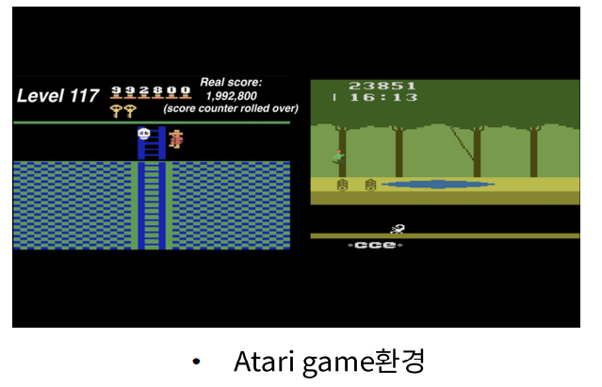
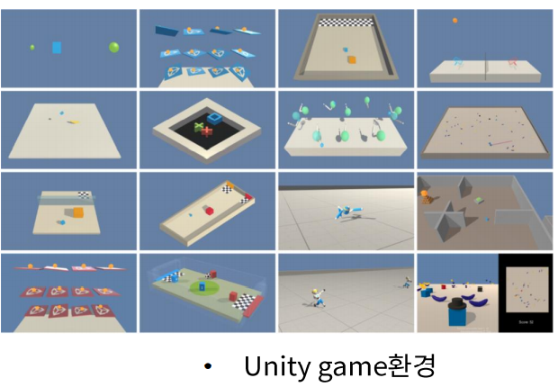
05. Deep Learning 주요 모델
Deep Reinforcement Learning
: 더 효율적으로 빠르게 학습할 수 있는 강화 모델
최고의 Reward을 위한 행동 선택
동적으로 학습 하며 Action을 조정
학습 사례

Slide 17
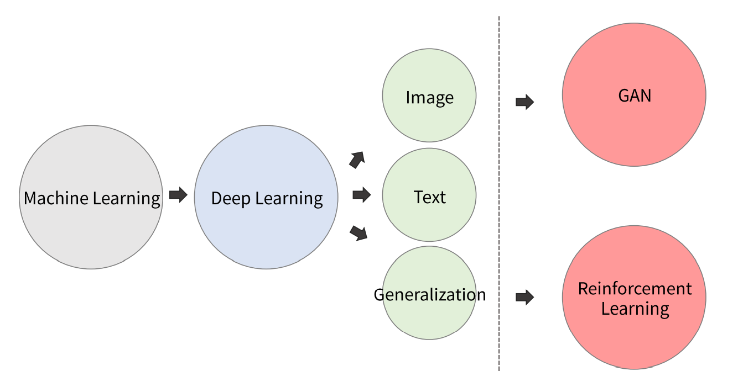
[별첨] 요약 구성도

Slide 18
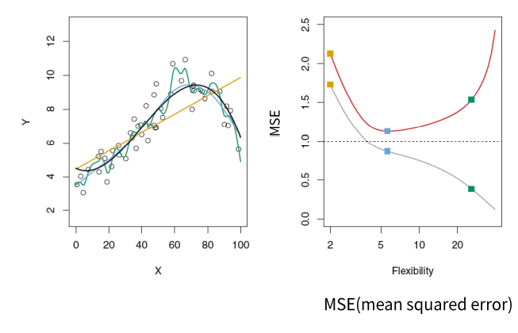
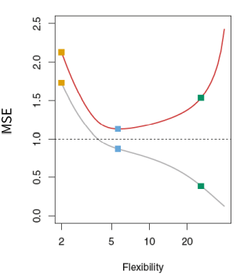

06. 모형의 적합성 및 실험설계
모형 적합성 평가 방법
: 검증 데이터 MSE가 낮은 모형, 즉 분산 및 편파성이 적절히 낮은 모형이 적합하다 평가
검은색 : 실제 $f를 나타내는$ 모형
노란색 : 가장 낮은 복잡도 ☞ 편파성이 높아져 가장 높은 MSE가 나옴
초록색 : 가장 높은 복잡도 ☞ 학습 집합에 과적합 되어 분산이 높아짐(=검증 데이터 MSE 높음)
하늘색 : 검은색 모형과 가장 유사 형태 ☞ 분산 및 편파성이 적절히 낮아져 검증 데이터의 MSE가 가장 낮음
검증 집합의 MSE
학습 집합의 MSE

Slide 19
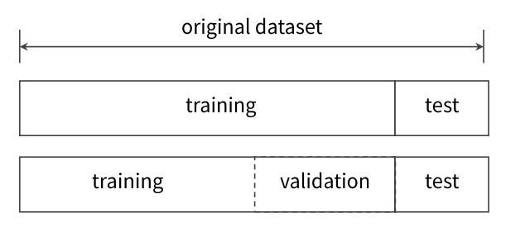
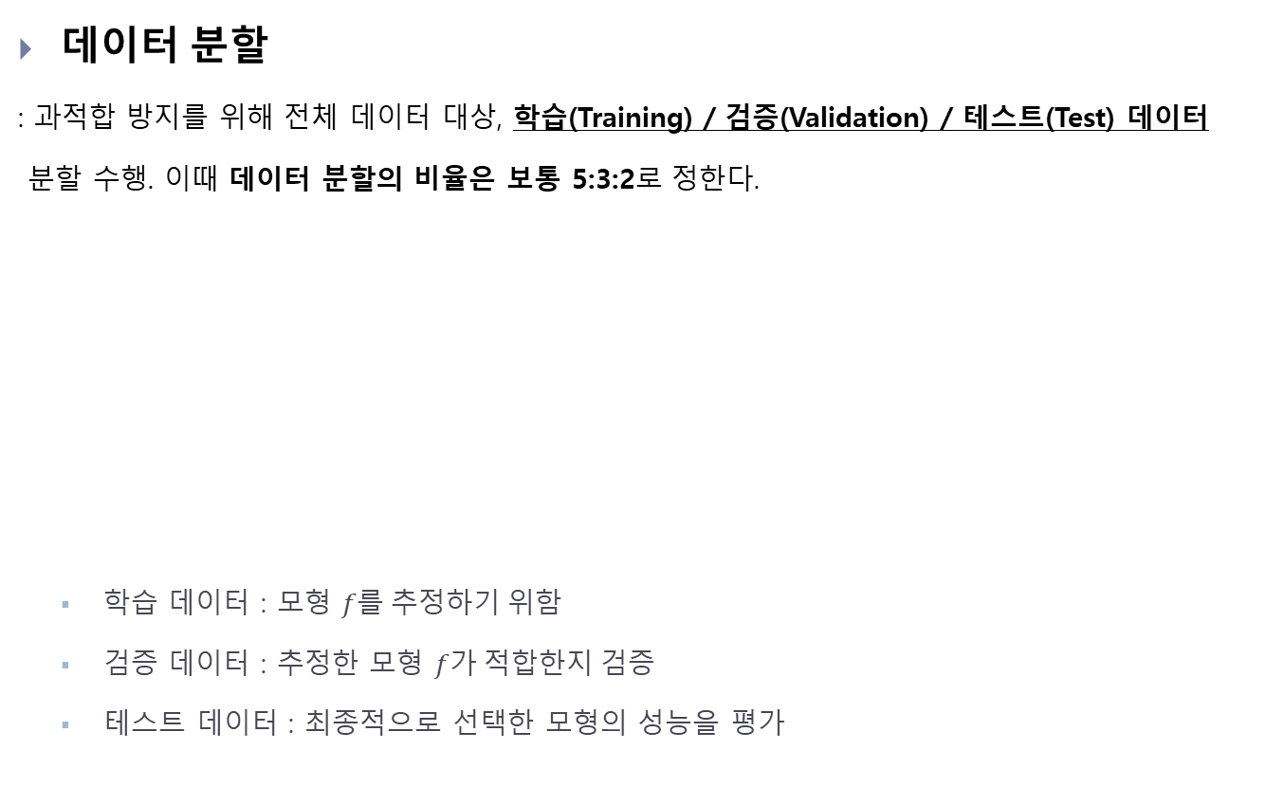
06. 모형의 적합성 및 실험설계
데이터 분할
: 과적합 방지를 위해 전체 데이터 대상, 학습(Training) / 검증(Validation) / 테스트(Test) 데이터
분할 수행. 이때 데이터 분할의 비율은 보통 5:3:2로 정한다.
학습 데이터 : 모형 $f를 추정하기 위함$
검증 데이터 : 추정한 모형 $f가 적합한지 검증$
테스트 데이터 : 최종적으로 선택한 모형의 성능을 평가

Slide 20
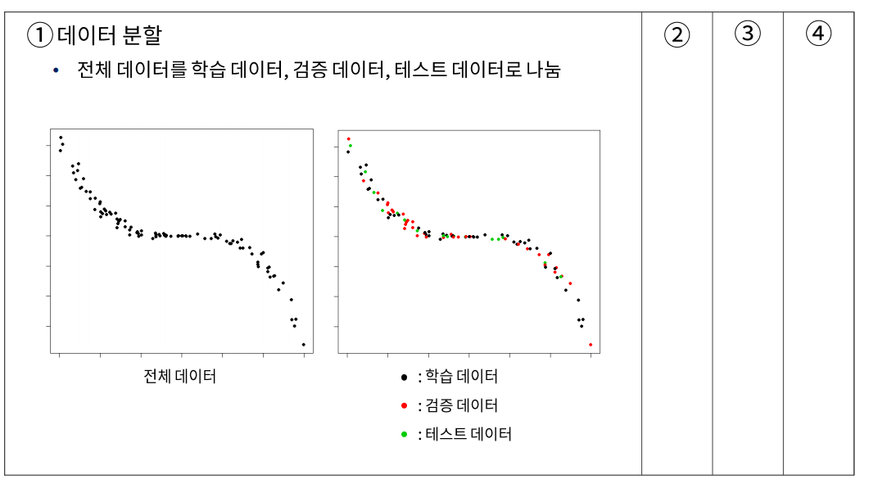
06. 모형의 적합성 및 실험설계
데이터 분할 프로세스
데이터 분할 → 모형 학습 → 모형 선택 → 최종 성능 지표 도출

Slide 21
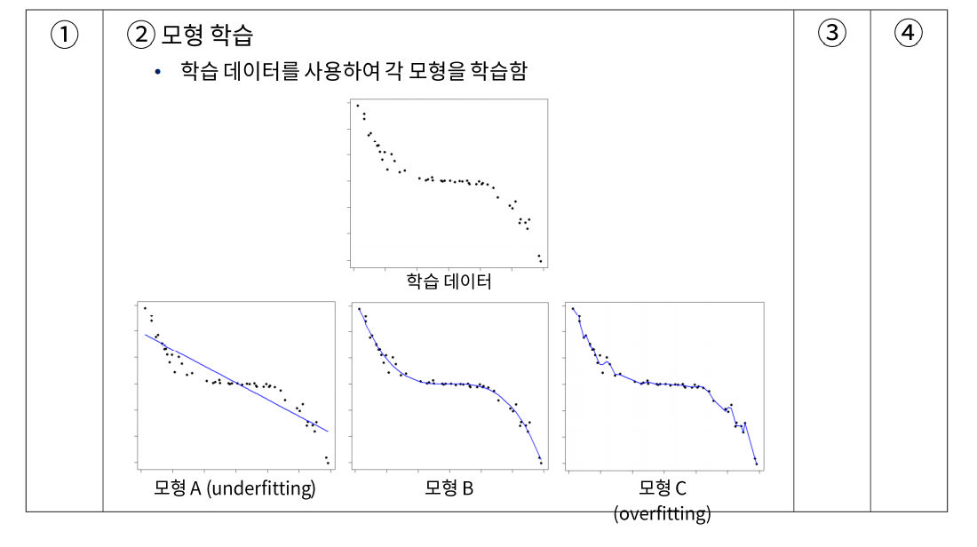
06. 모형의 적합성 및 실험설계
데이터 분할 프로세스
데이터 분할 → 모형 학습 → 모형 선택 → 최종 성능 지표 도출

Slide 22
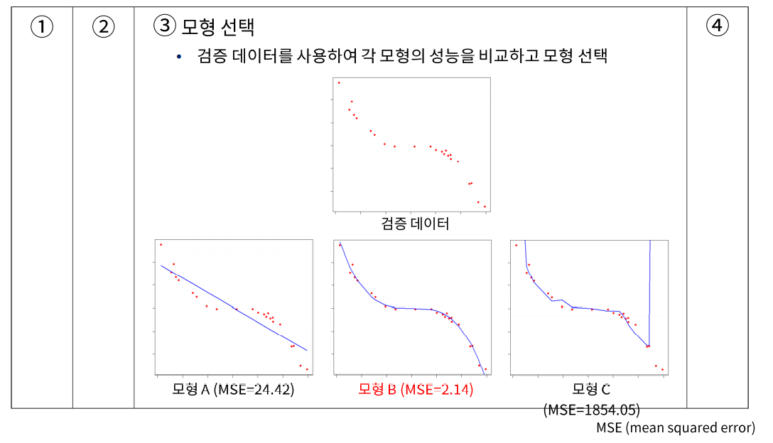
06. 모형의 적합성 및 실험설계
데이터 분할 프로세스
데이터 분할 → 모형 학습 → 모형 선택 → 최종 성능 지표 도출

Slide 23
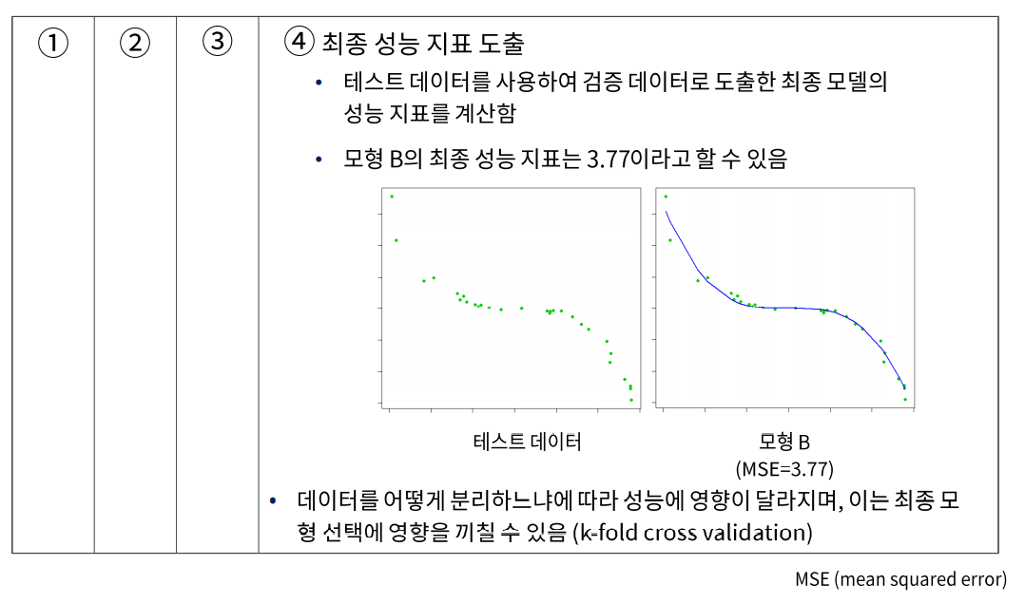
06. 모형의 적합성 및 실험설계
데이터 분할 프로세스
데이터 분할 → 모형 학습 → 모형 선택 → 최종 성능 지표 도출

